Slide 1
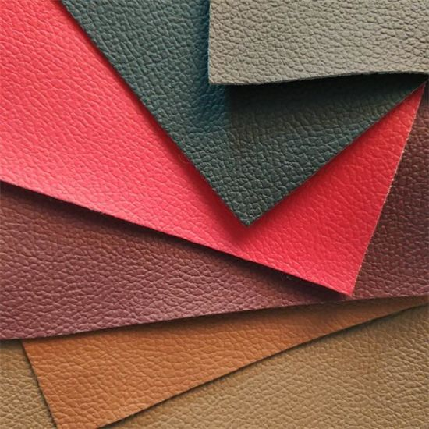
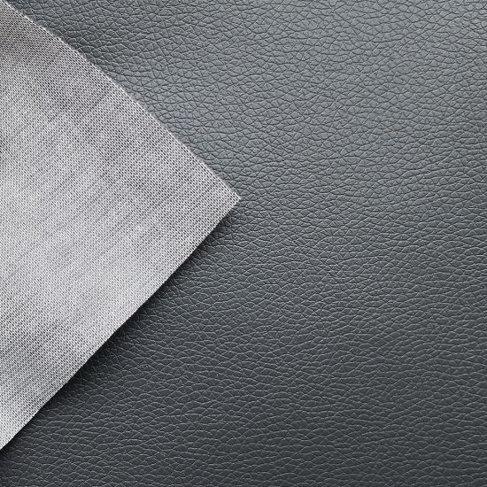
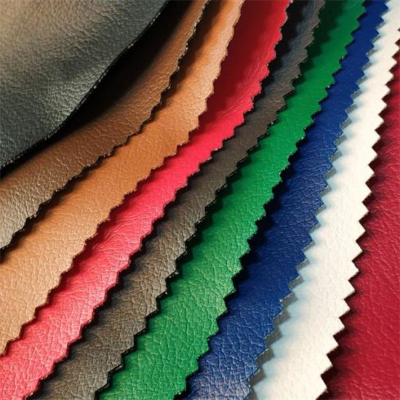
Производство искусственной кожи
$45,9 млн.
$45,9 млн.
14,9 млн п.м в год
Андижанская область
IRR: 14,8%
NPV: $49,8 млн.
Экспорт: 30%
Местный рынок: 70%
61 месяца
Будет обеспечена
ООО "DiROHMM GROUP"
t. 998900018811

